Slide 1
CÁC HỘP THOẠI THÔNG DỤNG
- NHÓM 1 -

Slide 2

THÀNH VIÊN NHÓM 1
Nguyễn Ngọc Hiệp
Ngô Trung Kiên
Nguyễn Phương Bắc
Trần Bảo Quốc

Slide 3
NỘI DUNG
01
02
03
04
HỘP HỘI THOẠI OPENFILE
HỘP THOẠI SAVEFILE VÀ LUỒNG FILESTREAM
(Nguyễn Phương Bắc)
(Nguyễn Ngọc Hiệp)
HỘP THOẠI COLOR
HỘP THOẠI FONT
(Trần Bảo Quốc)
(Ngô Trung Kiên)

Slide 4
01
HỘP HỘI THOẠI OPENFILE

Slide 5
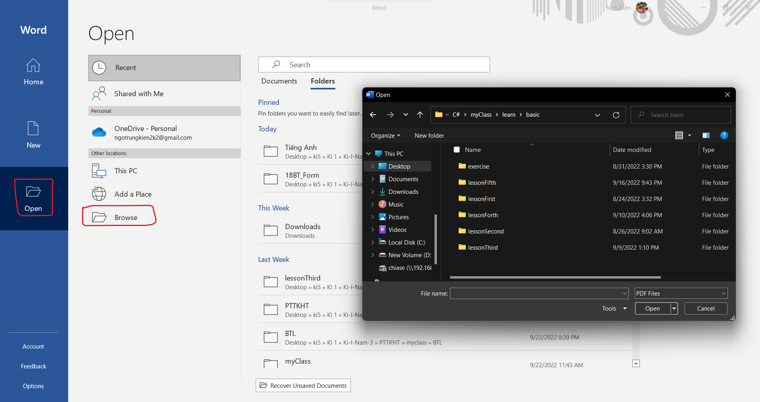
HỘP THOẠI OPENFILE

Slide 6
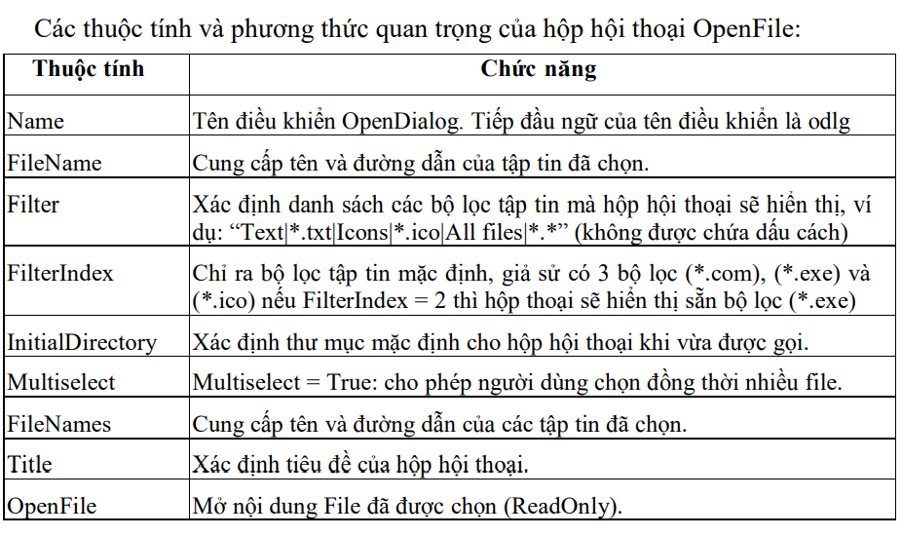
HỘP THOẠI OPENFILE (tiếp)
Hộp thoại OpenFile dùng để mở tập tin.
Lớp đối tượng: OpenFileDialog()

Slide 7
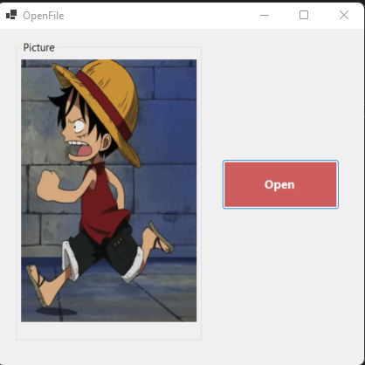
HỘP THOẠI OPENFILE (tiếp)
- Demo:

Slide 8
02
2.1 HỘP THOẠI SAVEFILE

Slide 9
HỘP THOẠI SAVEFILE
Hộp thoại SaveFile dùng để lưu tập tin.
Lớp đối tượng: SaveFileDialog()
Các thuộc tính quan trọng của hộp thoại SaveFile:
THUỘC TÍNH | CHỨC NĂNG
Filename | Cung cấp tên và đường dẫn của tập tin đã chọn
Filter | Xác định danh sách các bộ lọc tập tin mà hộp thoại sẽ hiển thị
FilterIndex | Chỉ ra bộ lọc tập tin mặc định ứng với index.
InitialDirectory | Xác định thư mục mặc định cho hộp thoại khi vừa được gọi
AddExtension | = True (tự động thêm phần mở rộng hiện hành vào tên tệp của người dùng chọn nếu không chỉ rõ phần tử mở rộng của tên tệp)
DefaultExt | Cung cấp phần mở rộng mặc định cho tên tệp nếu người dùng không chỉ rõ phần tử mở rộng của tên tệp
Title | Xác định tiêu đề hộp hội thoại

Slide 10
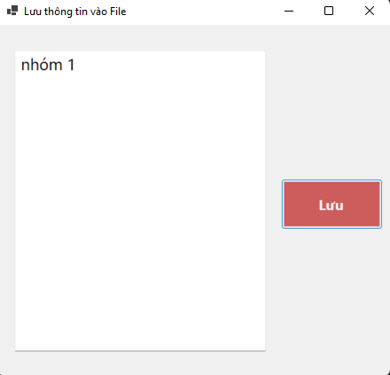
HỘP THOẠI SAVEFILE (tiếp)
- Demo:

Slide 11
02
2.2 LUỒNG FILESTREAM

Slide 12
LUỒNG FILESTREAM
Với một file dữ liệu có kiểu bất kỳ đều được coi như là một luồng dữ liệu (stream), ta có thể mở một luồng dữ liệu để đọc thông tin từ file (read stream) hoặc ghi thông tin vào file (write stream) sau đó đóng luồng lại.
Để làm việc với luồng dữ liệu ta sẽ làm việc với namespace System.IO bằng cách dùng từ khóa using:
using System.IO;

Slide 13
LUỒNG FILESTREAM (tiếp)
1. LUỒNG GHI DỮ LIỆU – STREAMWRITER
Mở luồng để ghi file:
StreamWriter TenLuong = new StreamWriter(TenFile)
Ghi từng dòng dữ liệu vào file:
TenLuong.WriteLine(“NoiDung”)
Ghi tất cả dữ liệu vào file:
TenLuong.Write(“NoiDung”)
Đóng luồng:
TenLuong.Close()

Slide 14
LUỒNG FILESTREAM (tiếp)
2. LUỒNG ĐỌC DỮ LIỆU – STREAMREADER
Mở luồng để đọc file:
StreamReader TenLuong = new StreamReader(TenFile)
Đọc từng dòng dữ liệu của file: (dùng vòng lặp với số lần lặp không xác định để đọc từng dòng, đến cuối file trả về Nothing)
NoiDung = TenLuong.ReadLine()
Đọc tất cả dữ liệu của file lưu vào 1 biến:
NoiDung = TenLuong.ReadToEnd()
Đóng luồng:
TenLuong.Close()

Slide 15
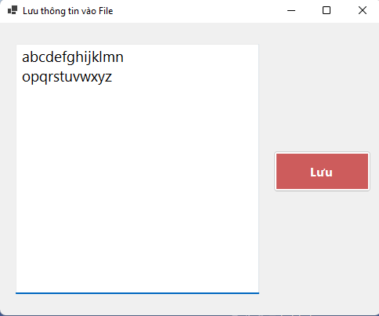
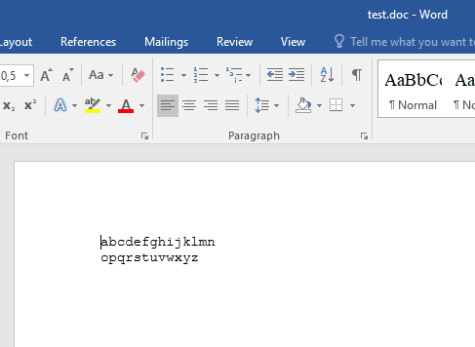
HỘP THOẠI SAVEFILE và LUỒNG FILESTREAM (tiếp)
Demo:

Slide 16
03
HỘP THOẠI COLOR

Slide 17
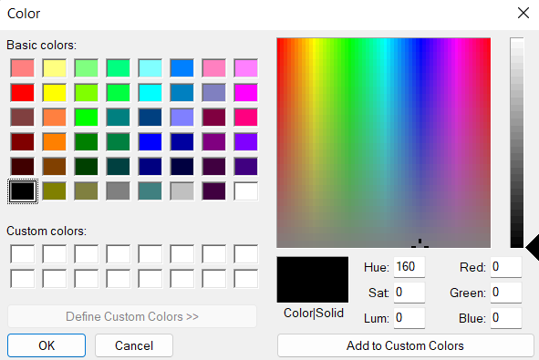
HỘP THOẠI COLOR

Slide 18
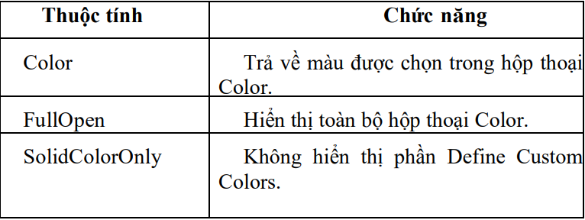
HỘP THOẠI COLOR
Hộp thoại Color có chức năng hiển thị bảng màu hiện hành cho phép người dùng sử dụng chọn một màu để tô chữ, tô nền.
Lớp đối tượng: ColorDialog()
Các thuộc tính quan trọng của hộp thoại Color:

Slide 19
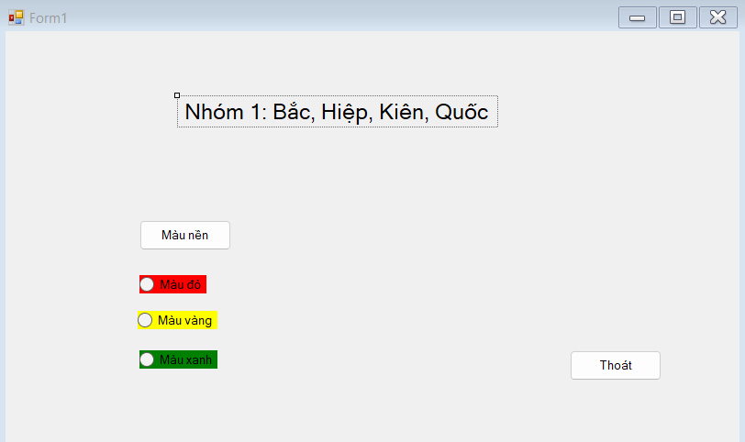
HỘP THOẠI COLOR (tiếp)
- Demo:

Slide 20
04
HỘP THOẠI FONT

Slide 21
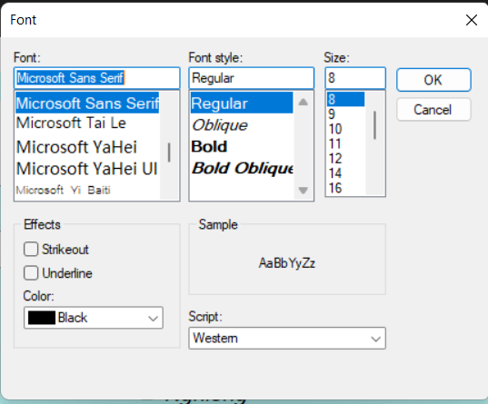
HỘP THOẠI FONT

Slide 22
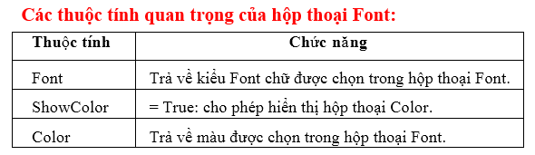
HỘP THOẠI FONT (tiếp)
Hộp thoại Font dùng để chọn kiểu chữ, hiệu ứng chữ…
Lớp đối tượng: FontDialog()
Các thuộc tính quan trọng của hộp thoại Font:

Slide 23
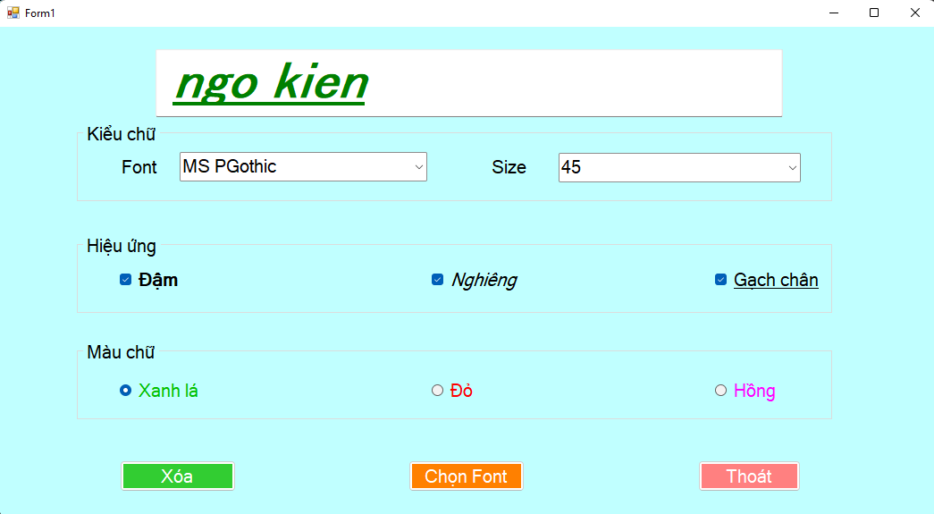
HỘP THOẠI FONT (tiếp)
Demo:

Slide 24
CẢM ƠN VÌ ĐÃ LẮNG NGHE

